Slide 1
FAKULTETI I INXHINIERISË MEKANIKE - UPHP
Departamenti i Komunikacionit dhe Transportit
Studimet Bachelor
SISTEMET inteligjentE Të TransportiT (SIT)
KuptimI dhe zbatimi I SIT
Ligjerata të autorizuara
Prof. Dr. Arbnor Pajaziti

Slide 2
Përmbajtja e prezentimit
Hyrje
Gjendja e rrethinës (mjedisit) dhe rëndësia e promovimit të Sistemeve Inteligjente të Transportit ( SIT)
Teknologjitë Inteligjente të Transportit
Aplikimet Inteligjente të Transportit
Përparësitë e Sistemeve Inteligjente të Transportit
Referencat

Slide 3
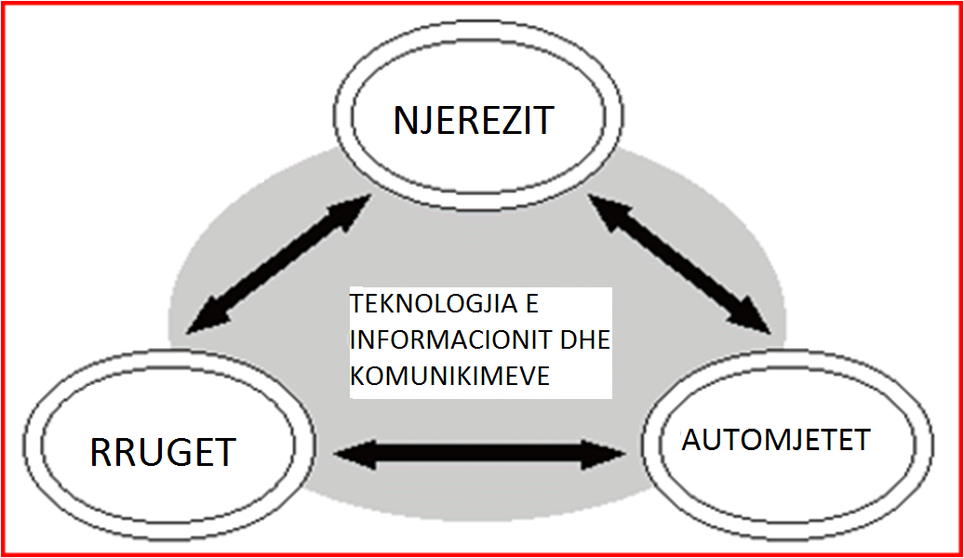
Hyrje
SI T është një sistem i transportit në zhvillim i cili
ofron informacione të avancuara dhe përbëhet prej rrjetit të telekomunikimeve
për njerëzit (udhëtarët),
pastaj prej rrugëve dhe prej
automjeteve.
SIT paraqet aplikimin e
integruar të teknologjive të
përparuara duke përdorur elektronikën, kompjuterët, komunikimet dhe sensorët e avancuar. Këto aplikacione iu ofrojnë udhëtarëve informacione të rëndësishme, duke përmirësuar sigurinë dhe efikasitetin e sistemit të transportit.

Slide 4
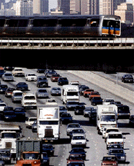
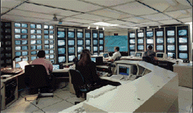
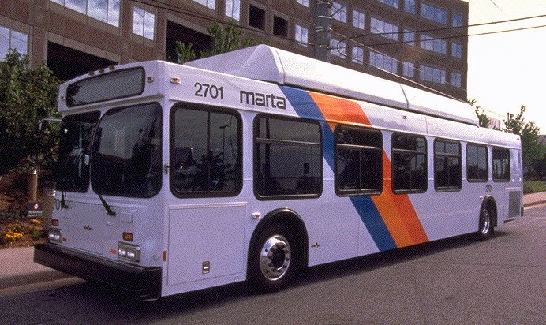
SIT është..
...Menaxhimi i Trafikut dhe Transportit
SIT mund të na ndihmojë që të veprojmë në infrastrukturat tona, në mënyrë sa më të sigurtë dhe me efikasitet, sidomos kur aparaturat (pajisjet) e reja bëhen më të sofistikuara.
Qendra Menaxhuese/Operative

Slide 5
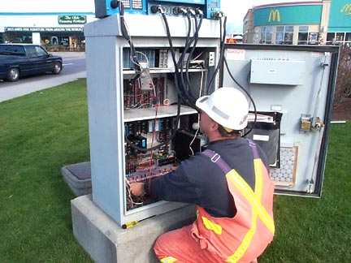
SIT është..
…Sistemet e Sinjalizimit të Trafikut
Sistemet e avancuara për sinjalizimin e trafikut mund të minimizojnë ndalimin dhe qarkullimin e vështirësuar të trafikut. Ato janë veçanërisht të dobishme gjatë menaxhimit të aksidenteve ose gjatë ngjarjeve të veçanta.
Kabineti për kontrollin e sinjaleve të trafikut. Këtu mund të ndryshohet koha e dirigjimit të sinjaleve. Me sistemin e sinjaleve të kompjuterizuara dhe një lidhje me zyrën tuaj dhe/ose në shtëpi, ju mund të ndryshoni ato sinjale edhe nga largësia.

Slide 6
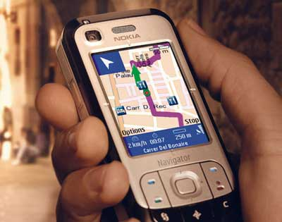
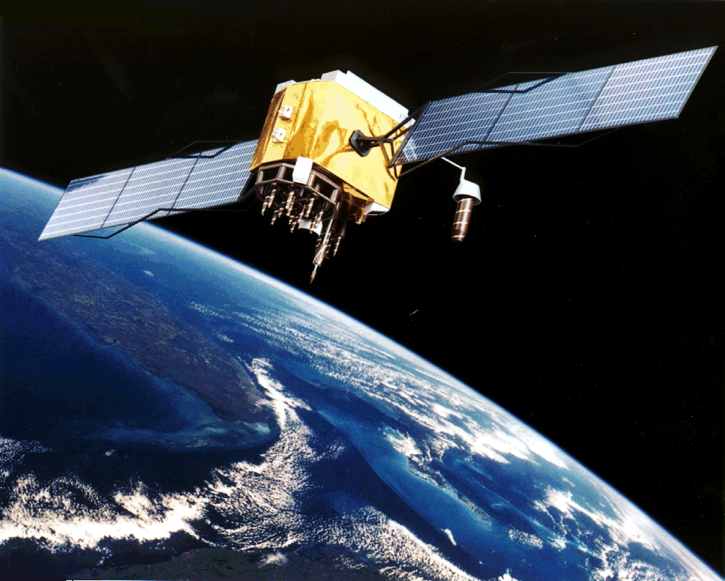
SIT është..
…Sistemet për Pozicionim Global (GPS)
Të dobishme për përcjelljen e automjeteve, autobusëve, vend ndodhjen e kamionëve, trenit, aeroplanëve dhe të tragetëve.
1) Satelitët përdoren për përcaktimin e pozicionit të objekteve (një shembull i mirë është se operatorët tranzitë gjejnë lokacionin e autobusëve të tyre).
2) Përdorimi i Sistemeve të Pozicionimit Global (GPS) për matje, në vend të pajisjeve tradicionale, janë më të sakta dhe të sigurta.

Slide 7
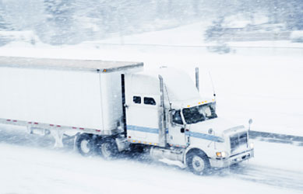
SIT është..
Sistemet Informative për parashikimin e motit;
Përcjellja elektronike e automjeteve komerciale.
SIT mund të japin informacione të tilla si:
- A janë rrugët e përmbytura nga uji?
- A janë rrugët e mbuluara me borë?
- A është zvogëluar dukshmëria për shkak të mjegullës së dendur?
Përcjellja elektronike e flotës së automjeteve komerciale
  - Me këtë sistem, kamionët nuk kanë nevojë për të ndaluar disa herë në një udhëtim me qëllim të kontrollit.

Slide 8
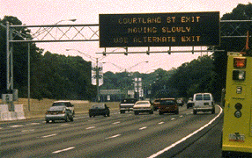
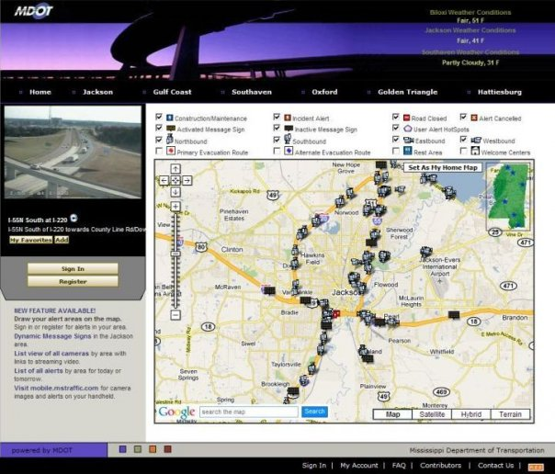
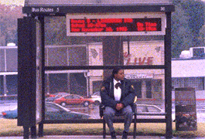
SIT është..
…Informacione në kohë reale gjatë udhëtimit
SIT informojnë udhëtarët, bizneset dhe transportuesit komercialë që të dijnë se çfarë i presin, në mënyrë që koha e udhëtimit të mund të parashikohet saktësisht.
1) Informacionet në kohë reale në ekran për autobusë në një stacion të autobusëve.
2) Mesazhi Dinamik i Regjistruar (mesazhi i ofruar: p.sh., Lëvizje e ngadalësuar përgjatë rrugës dalëse për Fushë Kosovë, përdorni dalje tjetër/alternative).
3) Informacione të udhëtimit përmes internetit.

Slide 9
Situata e rrethinës (mjedisit) dhe rëndësia e promovimit të SIT
Për të zgjidhur problemet/aksidentet e shkaktuara në rrugë;
Për të aktivizuar ekonominë;
Për të arritur në një shoqëri të avancuar me informacione dhe telekomunikime;
Për të bashkërenditur mënyra të ndryshme të transportit;
Për të reduktuar punën e shoferit.

Slide 10
Rëndësia e promovimit të SIT
Për zgjidhjen e problemeve me anë të transportit rrugor;
Krijimi i industrive të reja;
Udhëheqës i avancuar i Informacionit dhe Telekomunikimeve.

Slide 11
Teknologjitë Inteligjente të Transportit
(1) Komunikimet pa tela :
Komunikimet e dedikuara me brez frekuencor të shkurtë - Dedicated Short-Range Communications (DSRC) :
Këto ofrojnë komunikime në mes të automjetit dhe rrugës në vende të veçanta (për shembull, vendet e pagesave). Aplikacione të tilla janë si p.sh., Pagesa Elektronike e Taksave (Electronic Fee Collection - EFC) që vepron mbi DSRC. Ky aplikacion është një nën-grup i teknologjsë RFID (Radio-Frequency IDentification).

Slide 12
Transmetimi i vazhdueshëm ajror me brez frekuencor të gjatë dhe të mesëm - Continuous Air interface Long and Medium range (CALM) :
Transmetimi i vazhdueshëm ajror me brez frekuencor të gjatë dhe të mesëm ofron komunikime të vazhdueshme ndërmjet automjeteve dhe infrastrukturës rrugore duke përdorur lidhjet celulare me rreze infra të kuqe.
CALM ofron një rang të gjerë aplikacionesh duke përfshirë sigurinë e automjetit dhe informacionet, si dhe zbavitje për ngasësin dhe pasagjerët (udhëtarët).

Slide 13
(2) Teknologjitë Kompjuterike :
Zhvilluesit e Shkencave Kompjuterike të Transportit (CTS - Computational Transportation Science) kanë zhvilluar teknologji lidhur me sensorët, kompjuterët mobilë, kompjuterët në automjete dhe kompjuterët në infrastrukturën statike.
Instalimi i sistemeve operative dhe procesorëve në automjetet e transportit kanë mundësuar që të instalohen edhe aplikacionet softuerike dhe sistemet inteligjente të transportit. Këto sisteme përfshijnë kontrollin e brendshëm të proceseve bazike, informatikë kudo dhe programe tjera të dizajnuara për t’u integruar në një sistem më të madh të transportit.

Slide 14
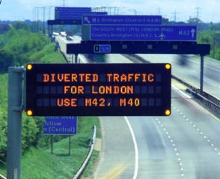
(3) Lundrimi i të dhënave të automjetit
Floating Car Data/Floating Cellular Data:
Teknikat e mundshme të të dhënave “që lundrojnë” (floating) për detektim të automjetit.
• Kohë jo-reale:
– Planifikime manuale.
– Video incizimi dhe
hulumtimi manual.
– Incizimi i të dhënave në
automjet.
Kohë-reale:
– Unaza jo induktive (pa transponder).
– Regjistrimi automatik i tabelave të automjetit - Automatic Number Plate Recognition (ANPR).
– Trasa e GPS-it + komunikimet mobile d.m.th. GSM.
– Radio Signal Triangulation.
– Sinjalet në rrugë + valët e dedikuara me frekuenca të ulëta.

Slide 15
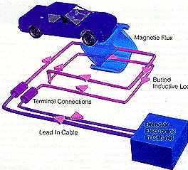
(4) Teknologjitë e Sensorëve :
Sistemet e sensorëve për Sistemet Inteligjente të Transportit (SIT) janë sisteme të bazuara në infrastrukturën e automjeteve dhe të sistemeve të rrjetit, p.sh., Teknologjitë inteligjente të automjeteve.
Detektorët kabllorë induktivë përdoren për të ndjerë praninë e kalimit të automjeteve në udhëkryqet dhe hyrjet në parking.
Sensorët e presionit përdoren për të ndjerë praninë e këmbësorëve duke pritur që të kalojnë rrugën.
Makina duke kaluar mbi detektorin kabllor induktiv të vendosur në rrugë.

Slide 16
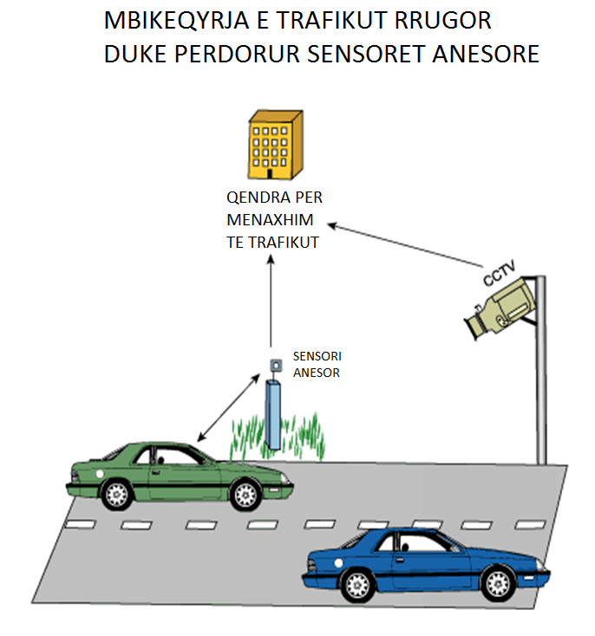
Radarët dhe sensorët akustikë gjithashtu përdoren për detektimin e automjeteve në rrugë.
Si punon:
  Transmeton pulset e radarit.
  Një pjesë e energjisë reflektohet ose shpërndahet prej automjetit drejt rrugës prapa tek sensori.
  Kjo energji pranohet dhe interpretohet (shndërrohet).
Përparësitë:
  Pak fuqi
  Teknologji e saktë për detektimin e shpejtësisë
  Numërimi i saktë i trafikut
  Instalimi i lehtë.

Slide 17
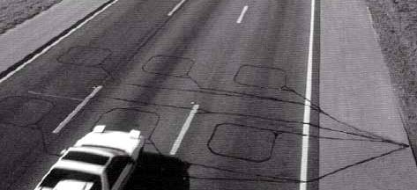
(5) Detektimi përmes unazës induktive :
  Një ose më shumë unaza (qarqe) të telit (përçuesit) janë futur në rrugë (asfalt) dhe janë lidhur me një kuti kontrolluese.
  Kur një automjet kalon mbi ose qëndron në unazë, zvogëlohet induktanca duke treguar se një automjet është i pranishëm.
Përparësitë :
  Teknologji e re e krijuar;
  Nuk ndikohet nga kushtet mjedisore;
  I saktë në zbulimin e pranisë së automjeteve;
  Funksionon mirë edhe gjatë fluksit të lartë dhe të ulët të trafikut.

Slide 18
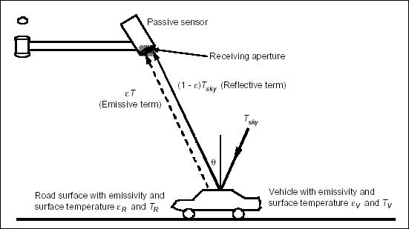
(6) Detektimi i Automjeteve përmes Videos :
Detektimi i automjeteve përmes videos (angl.: Video Vehicle Detection - VVD) është një nga metodat më të përdorura. Video detektori (zbuluesi) është një procesor i imazhit (fotografisë). Ai përbëhet nga një mikroprocesor me bazë të CPU dhe softuerit që analizon video imazhet. Duke përdorur një maus (mi) dhe grafikë interaktive, përdoruesi vendos "detektorë" virtualë në imazhin e videove që shfaqen në monitor.
Statistikat (të dhënat) mund të transmetohen në mënyrë progresive në një server për analiza në kohë reale.

Slide 19
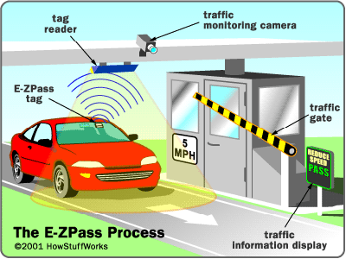
Aplikacionet për transport inteligjent
(1) Sistemi për pagesë elektronike – Electronic Toll Collection:
Sot, rrugët me pagesa janë të pajisura me një sistem elektronik të mbledhjes së pagesave, si p.sh., sistemi E-ZPass, që zbulon dhe përpunon pagesat elektronike.
E-ZPass përdorë një transponder të montuar në automjet - që aktivizohet nga një antenë në një korsi të pagesave. Informacioni juaj i llogarisë është i ruajtur në transponder. Antena identifikon transponderin tuaj dhe lexon informacionin e llogarisë tuaj. Shuma e taksës rrugore është zbritur nga llogaria juaj dhe jeni të lejuar të kaloni përtej.

Slide 20
(2) Sistemet për njoftimin e situatës emergjente
në automjete:
Sistemet Inteligjente të Transportit (SIT) e veçanërisht modeli FCD (Floating Car Data) mund të përdoret edhe për të siguruar paraprakisht paralajmërimet për shoferët lidhur me bllokimet në trafik, aksidentet dhe situatat tjera emergjente.
Ky sistem pastaj mund të ofrojë rrugët alternative ose rekomandimet për shoferët në mënyrë që t’i shmangeni vonesave nga bllokimet e trafikut dhe të udhëtimit.

Slide 21
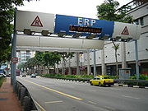
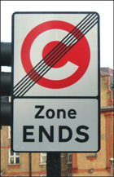
(3) Zonat e kordonit me çmime të ngjeshura :
Me sistemin e transportit inteligjent, gjithashtu mund të zbatohen zonat e kordonit, ku sistemet publike (masive) të transportit janë në dispozicion dhe inkurajohet përdorimi i tyre.
Sistemet e kordonit bëjnë të mundur për të mbledhur taksa nga ato automjete që hyjnë në zonat e qytetit me trafik të lartë, duke nxitur përdorimin e transportit publik.
“Porti i ngjeshur” në North Bridge Road, Singapur.
Shenja tregon kufirin e “hapësirës
së ngjeshur” me pagesë

Slide 22
Zhvillimet globale në pagesat e ngjeshura (angl. Congestion pricing) në më shumë se 30 vjet :
1970s: Pagesa e kordonit në Singapur, pagesë e plotë elektronike e rrugës (full Electronic Road Pricing - ERP) në 1996.
1986: Bergen, Norvegji, pagesa në unazë.
1990-2003: Oslo, Trondheim dhe qytete tjera të Norvegjisë kanë aplikuar pagesat në unaza.
1995-96: Kalifornia Jugore, korsitë me pagesa të larta.
2000: Pagesa te urat e Nju Jorkut.
2002-2004: Pagesat e kamionëve të Zvicrës dhe Austrisë.
2004: Pagesa e kordonit në Londër.
2005: Pagesat e kamionëve gjermanë për autobanë.
2006: Pagesa në hapësira të ngjeshura në Stokholm.

Slide 23
(4) Zbatimi i sistemit të kamerave:
Sistemi i kamerave për monitorim të trafikut, i përbërë nga kamera dhe pajisja monitoruese në automjet, përdoret për zbulimin dhe identifikimin e automjeteve që tejkalojnë kufirin e lejuar të shpejtësisë ose ndonjë kërkese tjetër ligjore në rrugë si dhe keqbërësit e biletave automatike të bazuar në numrin e targës. Tiketat e trafikut dërgohen me postë.
Për shembull:
Kamerat e shpejtësisë identifikojnë kufirin e shpejtësisë.
Kamerat me ngjyrë të kuqe detektojnë automjetet që kalojnë vijën e ndalesës.
Kamerat për korsinë e autobusëve identifikojnë automjetet që lëvizin në korsitë e rezervuara për autobusë.

Slide 24


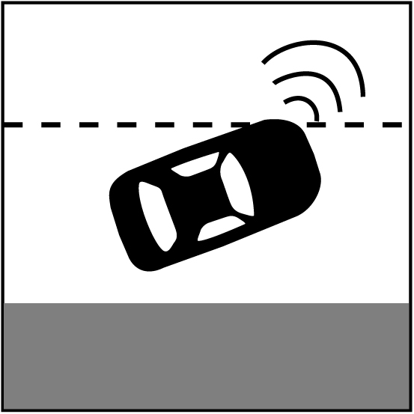
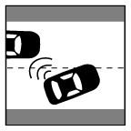
(5) Sistemet për evitimin e ndeshjeve në makinë:
Paralajmërimi i përplasjes
në udhëkryq
Detektimi i pengesës
Ndihma për ndërrim të korsisë
Paralajmërimi për lëshimin e korsisë

Slide 25
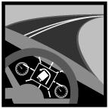
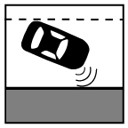

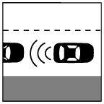
Sistemet për evitimin e ndeshjeve në makinë …
Paralajmërimi i rrotullimit
Paralajmërimi i lëshimit të rrugës
Paralajmërimi i ndeshjes
nga ana e përparme
Paralajmërimi nga ndikimi i pasëm

Slide 26

(6) Shërbimet për informacione të udhëtarëve:
Informacioni gjenerohet nga …
Dërgohet tek Udhëtarët …
Përgjigja e udhëtarëve
Vonesa
Aksidenti
Kushtet e rrugës
Busi i radhës
Koha e udhëtimit
Lajmërime për emergjencë
Ndryshimi i rrugës
Ndërrimi i rrugës
Ndërrimi i kohës së udhëtimit
Ndërrimi i modalitetit
Ndërrimi i destinacionit
Sensori i Trafikut
Mbikëqyrja nga ajri
Monitorimi i motit
Detektimi i aksidenteve
Lokacioni Tranzit

Slide 27

(7) Menaxhimi i Shërbimeve të Emergjencës:
Menaxhimi i Shërbimeve të
Emergjencës është zgjeruar në
masë të madhe nga Qendrat e
kontrollit të trafikut që
vazhdimisht monitorojnë
kushtet në rrugë.
Kur ndodh një aksident, lajmërohet shërbimi emergjent më i afërt për automjete përmes pajisjeve elektronike dhe dërgohet në vend ngjarje. Monitoruesit e auto udhave pastaj njoftojnë drejtuesit e tjerë për aksidentin përmes mesazheve me anë të shenjave dinamike. Këto shërbime zvogëlojnë disa herë kohën e reagimit, ndihmojnë për të shpëtuar jetën, dhe për të zvogëluar ndodhjen e aksidenteve tjera përcjellëse.

Slide 28
Përparësitë e SIT-së:
Kursimi në kohë;
Përgjigje më e mirë në rastet emergjente nga aspekti i kohës dhe i shërbimeve;
Zvogëlimi i aksidenteve dhe i fataliteteve;
Zvogëlimi i shpenzimeve;
Rritja e shërbimeve për klientin;
Përparësitë e mjedisit dhe të energjisë;
Zvogëlimi i probabilitetit të paraqitjes së dukurisë së mbingarkesave në trafik.

Slide 29
Përparësitë e projektuara të infrastrukturës së SIT-it
(1996-2015)
Burimi : Apogee Report on Global ITS Benefits

Slide 30
Referencat :
www.answers.com
www.howstuffworks.com
www.tech-faq.com
www.thetravelinsider.info
http://www.itsoverview.its.dot.
http://www.transport systems.com
http://www.mountain-plains.org
https://www.youtube.com/

Slide 31
Video incizime për SIT
(Sistemet Inteligjente të Transportit)
https://www.youtube.com/watch?v=oQpU39CyLa0
https://www.youtube.com/watch?v=KEJe-I4ZosU
https://www.youtube.com/watch?v=pLvarU3X-Ig
https://www.youtube.com/watch?v=WcdoOUHBb9c
https://www.youtube.com/watch?v=uwLE3csyDAc
https://www.youtube.com/watch?v=Z5VKdLU-y8M
https://www.youtube.com/watch?v=aOFZqecYk2g
https://www.youtube.com/watch?v=chSPlGhQF0Q
https://www.youtube.com/watch?v=6yCbtgr7rSI
https://www.youtube.com/watch?v=dS4pWnNlxfA
https://www.youtube.com/watch?v=vmIOkuZneDw
https://www.youtube.com/watch?v=ghZy92QFbUw
https://www.youtube.com/watch?v=HAuNizjV9H4

Slide 32
Ju faleminderit!
Pyetje?

